Slide 1



TRƯỜNG TIỂU HỌC HÒA NGHĨA
CHÀO MỪNG
QUÝ THẦY, CÔ GIÁO VỀ DỰ GIỜ THĂM LỚP
Môn: Tiếng Việt - Lớp 2A
Giáo viên: Nguyễn Thị Mai Lan

Slide 2

Tiết 1, 2

Slide 3
Khởi động

Slide 4
ĐỌC

Slide 5

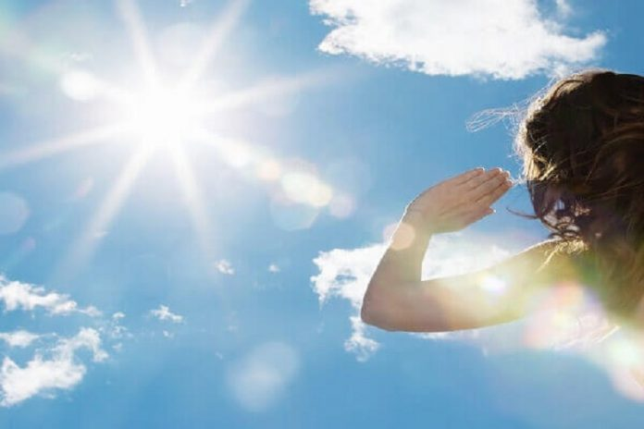
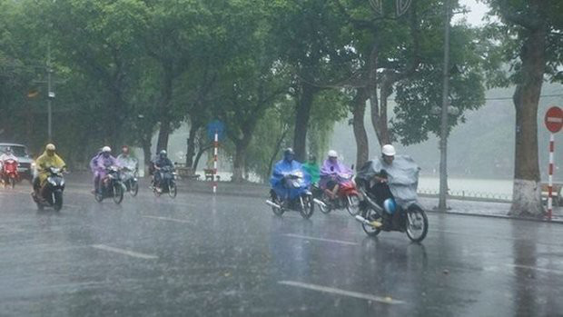

Slide 6

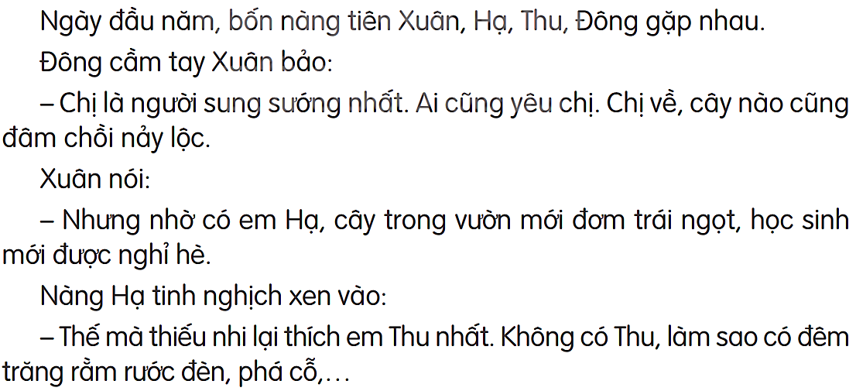
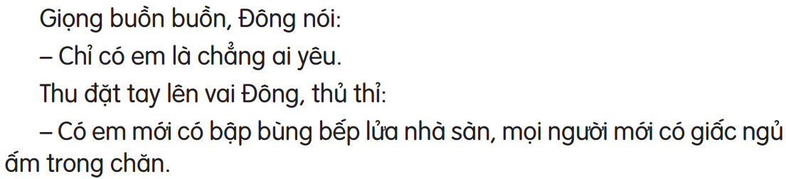
1
Đọc văn bản

Slide 7
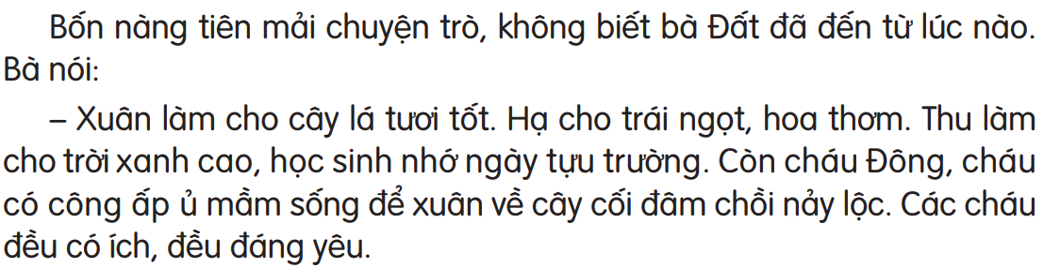
2
Đọc văn bản

Slide 8
1
Đọc nối tiếp đoạn L2
Đọc nối tiếp đoạn L1

Slide 9
2
Đọc nối tiếp đoạn L1
Đọc nối tiếp đoạn L2

Slide 10
Luyện đọc từ khó kết hợp giải nghĩa từ:
nảy lộc
rước đèn
đơm trái ngọt
bập bùng

Slide 11
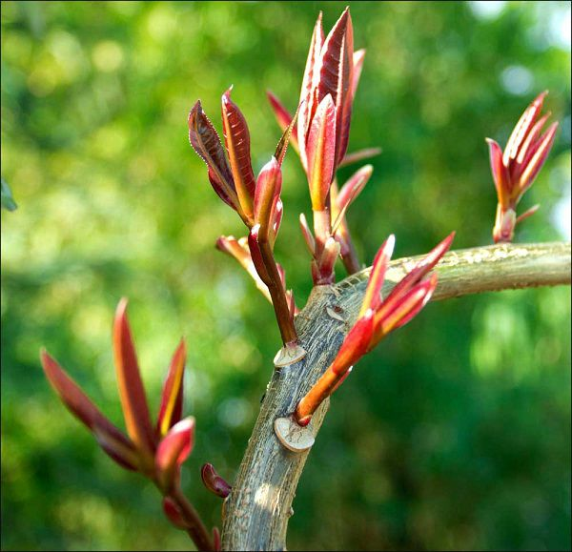
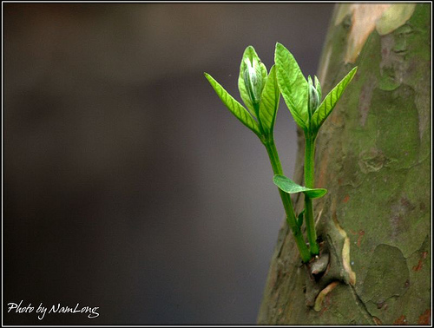
Đâm chồi: mọc ra những mầm non, lá non.

Slide 12
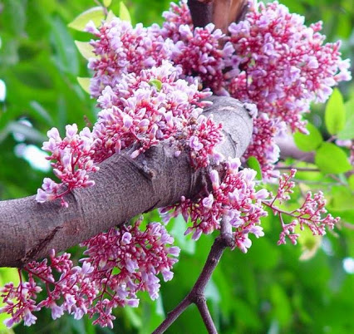
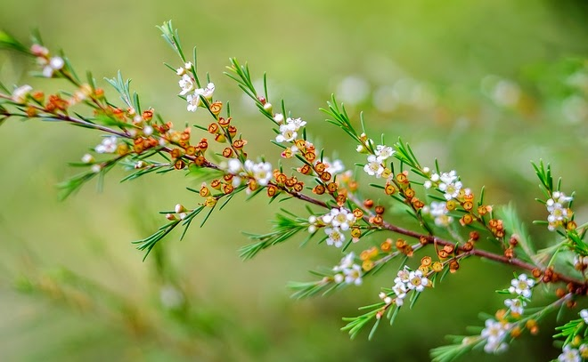
Đơm: nảy ra.

Slide 13
Luyện đọc câu dài
Có em / mới có bập bùng bếp lửa nhà sàn,/ mọi người mới có giấc ngủ ấm trong chăn.//
Còn cháu Đông,/ cháu có công ấp ủ mầm sống/ để xuân về cây cối đâm chồi nảy lộc.//

Slide 14
1
Đọc theo nhóm
Đọc theo tổ

Slide 15

2
Đọc theo nhóm
Đọc theo tổ

Slide 16
1
Đọc toàn bài

Slide 17
2
Đọc toàn bài

Slide 18
Luyện đọc theo đoạn

Slide 19
Trả lời câu hỏi:

Slide 20
Câu 1: Bốn nàng tiên tượng trưng cho những mùa nào trong năm?
Bốn nàng tiên tượng trưng cho bốn mùa: Xuân, Hạ, Thu, Đông trong năm.

Slide 21
Câu 2: Theo nàng tiên mùa Hạ, vì sao thiếu nhi thích mùa thu?
Theo nàng tiên mùa Hạ, thiếu nhi thích mùa thu vì có đêm trăng rằm, rước đèn phá cỗ.

Slide 22
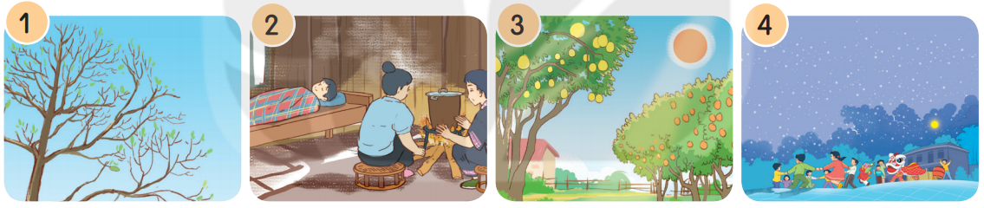
Câu 3:Dựa vào bài đọc, nói tên mùa phù hợp với mỗi tranh.
mùa xuân
mùa đông
mùa hạ
mùa thu

Slide 23
Câu 4:Vì sao bà Đất nói cả bốn nàng tiên đều có ích và đáng yêu?
Xuân làm cho cây lá tươi tốt. Hạ cho trái ngọt, hoa thơm. Thu làm cho trời xanh cao, học sinh nhớ ngày tựu trường. Đông có công ấp ủ mầm sống để xuân về cây cối đâm chồi nảy lộc.

Slide 24

NỘI DUNG
Bốn mùa: xuân, hạ, thu, đông mỗi mùa đều có mỗi vẻ đẹp riêng, đều có ích cho cuộc sống.

Slide 25
Luyện đọc lại

Slide 26
6 nhân vật:
+ Người dẫn chuyện: nhẹ nhàng.
+ Xuân: nhẹ nhàng.
+ Hạ: tinh nghịch.
+ Thu: thủ thỉ.
+ Đông: buồn bã.
+ Bà Đất: vui vẻ.

Slide 27
Luyện tập theo
văn bản đọc

Slide 28
Câu 1: Câu nào dưới đây là câu nêu đặc điểm?
a. Bốn nàng tiên cầm tay nhau trò chuyện.
b. Các cháu đều có ích, đều đáng yêu.
Câu a là câu nêu hoạt động vì có từ ngữ cầm tay chỉ hoạt động.
Câu b là câu nêu đặc điểm vì có các từ ngữ chỉ đặc điểm có ích, đáng yêu

Slide 29
Câu 2. Trò chơi Hỏi nhanh đáp đúng
Hỏi: Mùa xuân có gì?
Đáp: Mùa xuân có cây cối đâm chồi nảy lộc.

Slide 30
Câu 2 (trang 4 Vở bài tập Tiếng Việt lớp 2 tập 2):
Viết tiếp để hoàn chỉnh những điều bà Đất nói về các nàng tiên trong bài đọc.
a. Xuân làm cho ……………………………………………………………………
b. Hạ cho ……………………………………………………………………………
c. Thu làm cho …………………………………………………………………….
d. Còn cháu Đông, cháu ……………………………………………………………
Trả lời
a. Xuân làm cho cây lá tươi tốt.
b. Hạ cho trái ngọt, hoa thơm.
c. Thu làm cho trời xanh cao, học sinh nhớ ngày tựu trường.
d. Còn cháu Đông, cháu có công ấp ủ mầm sống để xuân về cây cối đâm chồi nảy lộc.

Slide 31
Câu 3 (trang 4 Vở bài tập Tiếng Việt lớp 2 tập 2): Câu nào dưới đây là câu nêu đặc điểm? (đánh dấu ✔ vào ô trống trước đáp án đúng)
☐ Bốn nàng tiên cầm tay nhau trò chuyện.
☐ Các cháu đều có ích, đều đáng yêu.
Trả lời
☐ Bốn nàng tiên cầm tay nhau trò chuyện.
☑ Các cháu đều có ích, đều đáng yêu.
Câu 4 (trang 4 Vở bài tập Tiếng Việt lớp 2 tập 2):
Viết 1 – 2 câu về nàng tiên em thích nhất trong bài đọc.
Trả lời
Em thích nàng tiên xuân vì xuân làm cho cây lá tươi tốt.
Em thích nàng tiên hạ vì hạ cho trái ngọt, hoa thơm.

